Slide 1


УНИВЕРСИТЕТ УСТРЕМЛЕННЫЙ В БУДУЩЕЕ: ТРАДИЦИИ, ИННОВАЦИИ, УСПЕХ!
Усиление фундаментов зданий(сооружений) в сейсмических районах традиционными методами
(Усиление фундаментов)
Даулова С.К
студент группы 19-БТ-1т
Усть-Каменогорск 2022

Slide 2


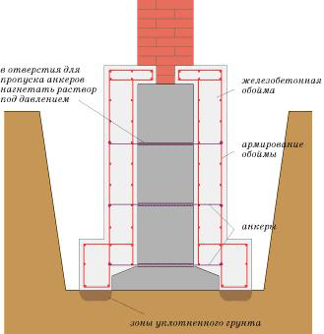
Усиление ленточного фундамента
Ленточные бетонные (железобетонные) фундаменты усиливаются с двух сторон на всю высоту монолитными железобетонными слоями толщиной не менее 100 мм из бетона класса В15 на мелком заполнителе;

Slide 3
Усиление ленточного фундамента
арматурные сетки монолитных слоев усиления фундаментов выполнять из арматурных стержней диаметром 10 мм из стали класса А-III с размером ячеек 200x200 мм;
арматурные сетки крепить к фундаментам при помощи Г-образных стержней диаметром 6 мм (сталь класса А-III), установленных в заранее просверленные отверстия глубиной 250 мм в шахматном порядке с шагом 600 мм; после установки анкеров отверстия заделать жестким цементно-песчаным раствором;
арматурные сетки располагать на расстоянии не менее 20 мм от вертикальной поверхности фундаментов; длина отгибов Г-образных анкеров не менее 80 мм;

Slide 4
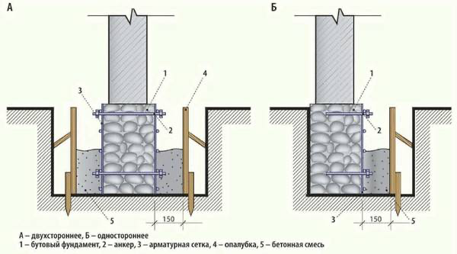
Усиление ленточного фундамента
- при одностороннем усилении фундаментов (в месте расположения антисейсмического шва) толщину слоя усиления принять не менее 120 мм из бетона класса В15 на мелком заполнителе по двойным арматурным сеткам из стержней класса А-III диаметром 12 мм с размером ячейки 200x200 мм;

Slide 5
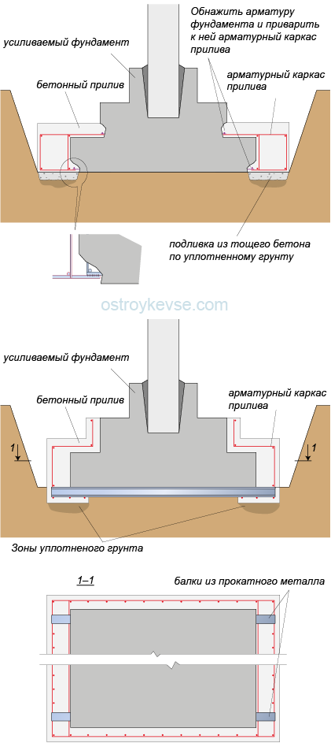
Усиление столбчатого фундамента
Усиление столбчатого фундамента под колонну каркаса осуществляется путем увеличения площади подошвы фундамента с устройством со всех сторон подошвы дополнительных приливов, новые части фундамента выполняют из железобетона согласно расчету;

Slide 6
Усиление столбчатого фундамента

Slide 7
Усиление столбчатого фундамента
- бетон для усиления принимают на класс выше бетона усиляемого фундамента;
- для совместной работы старых и новых частей фундамента соприкасающиеся поверхности тщательно омоноличивают;
- надежность соединения обеспечивают штрабами и анкерами; особо прочно анкеруют низ уширения;
- усиление столбчатых фундаментов с помощью свай осуществляется путем устройства свай по контуру существующего фундамента или под ним; такое усиление применяется при значительных и неравномерных осадках грунтов основания при существенном увеличении нагрузок на фундаменты, для повышения устойчивости основания в случае приложения к фундаментам значительных горизонтальных сил и т. д.

Slide 8
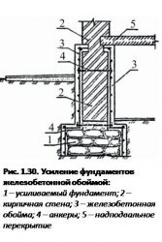
Усиление свайного фундамента
Прежде всего, необходимо уточнить, какие из элементов свайного фундамента необходимо усилить:
• сами сваи
• ростверк
Наиболее доступно усиление свайных стволов, если здание имеет высокий ростверк. Сваи с трещинами и даже при их частичном разрушении усиливаются с применением железобетонных обойм с толщиной стенок не менее 100 мм. Такие обоймы устанавливаются по всей видимой длине сваи, плюс осуществляется их заглубление не менее чем на метр, в грунт.

Slide 9
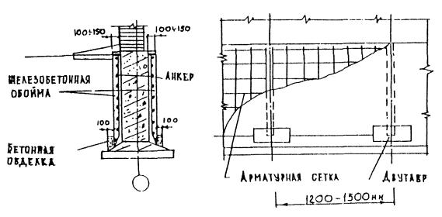
Усиление сваи
Железобетонная обойма представляет собой монолитную, замкнутую по периметру свайного столба конструкцию, за счет обжатия которой тела сваи достигается предотвращение распространения по ней трещин и уже существующих деформаций. Также обойма дополнительно увеличивает площадь свайной опоры, что приводит к росту ее грузонесущей способности.

Slide 10
Усиление ростверка
Ростверк усиливают следующим образом:
• Коррозия наружного слоя исправляется способом торкретирования - послойного нанесения цементного раствора под давлением после предварительной очистки поверхности и крепления арматурной сетки с ячейкой 50-100 мм и диаметром проволоки 5-8 мм.
• Шпуры на поверхности ростверка высверливаются перфоратором; диаметр отверстий - от 4 мм до 8 мм. Для того, чтобы охватить как можно большую площадь ростверка, отверстия сверлятся в шахматном порядке. Расстояние между отверстиями - от 0,8 м до 1,5 м, глубина - 40% от общей толщины ростверка (при высверливании с двух сторон) и 75% (при высверливании с лицевой стороны).

Slide 11
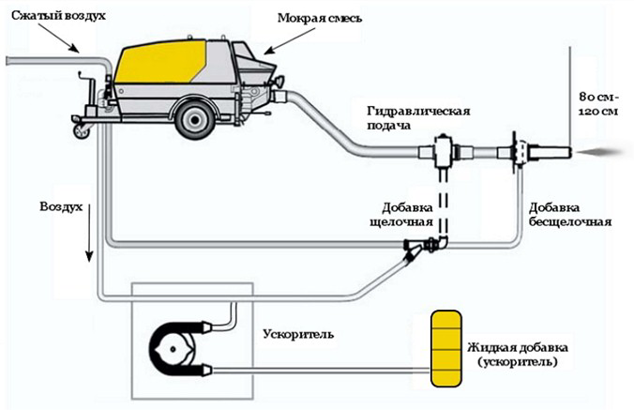
Усиление ростверка
Оборудование для торкретирования бетона

Slide 12

Благодарю за внимание!

